Slide 1



শিক্ষক পরিচিত
মো:সাইফুল্লাহ
(বিবিএ, এমবিএ)
সহকারী শিক্ষক
মধ্য জ্ঞানপাড়া সঃপ্রাঃবিঃ
পাথরঘাটা,বরগুনা।
স্বাগতম
জেলা শ্রেষ্ঠ সহকারী শিক্ষক-২০২৬

Slide 2



পাঠ পরিচিতি
শ্রেণি: পঞ্চম
বিষয়: বাংলা
পাঠঃ রয়েল বেঙ্গল টাইগার

Slide 3
এ পাঠ শেষে শিক্ষার্থীরা…
এ পাঠ শেষে শিক্ষার্থীরা…
১.১.১ বাক্য ও শব্দে ব্যবহৃত যুক্তবর্ণের ধ্বনি শুনে শনাক্ত করতে পারবে।
৩.১.১ চিত্র/ছবি বা ছক সংবলিত/বিহীন বর্ণনা শুনে বিষয়বস্তু বলতে পারবে।
৪.১.৪ প্রমিত উচ্চারণে বলা গল্প শুনে আনন্দের সাথে বিষয়বস্তু নিজের মতো করে বলতে ও লিখতে পারবে।

Slide 4
একটি বাঘের দৈর্ঘ্য কত সেন্টিমিটার পর্যন্ত হতে পারে?
উত্তর- একটি বাঘের দৈর্ঘ্য ২২০ সেন্টিমিটার পর্যন্ত হতে পারে।
বাঘিনী গড়ে কত কেজি ওজনের হয়?
উত্তর- বাঘিনী গড়ে ১৪০ কেজি ওজনের হয়।
“পৃথিবীতে বাঘের সবচেয়ে __________প্রজাতি হলো রয়েল বেঙ্গল
টাইগার।” – শুন্যস্থানে কী বসবে?
উত্তর- “পৃথিবীতে বাঘের সবচেয়ে _________________প্রজাতি হলো
রয়েল বেঙ্গল টাইগার।” – শুন্যস্থানে রাজসিক বসবে।

Slide 5
আজকের পাঠ …
রয়েল বেঙ্গল টাইগার
পাঠ্যাংশঃ বাঘ বিড়াল প্রজাতির .......... প্রধান খাদ্য।

Slide 6
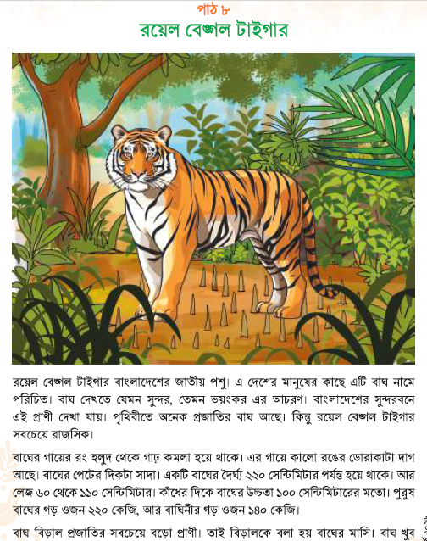

Slide 7
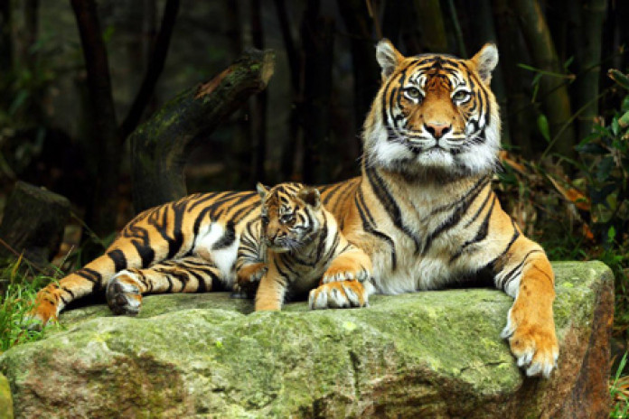
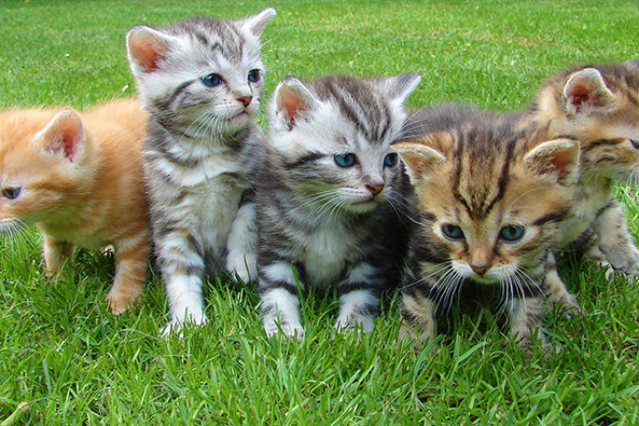
বাঘ বিড়াল প্রজাতির সবচেয়ে বড়ো প্রাণী। তাই বিড়ালকে বলা হয় বাঘের মাসি। বাঘ খুব দক্ষতার সঙ্গে শিকার ধরতে পারে। এদের দৃষ্টি, শ্রবণ ও ঘ্রাণশক্তি খুবই প্রখর।

Slide 8
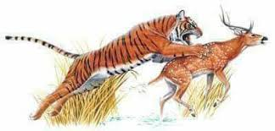
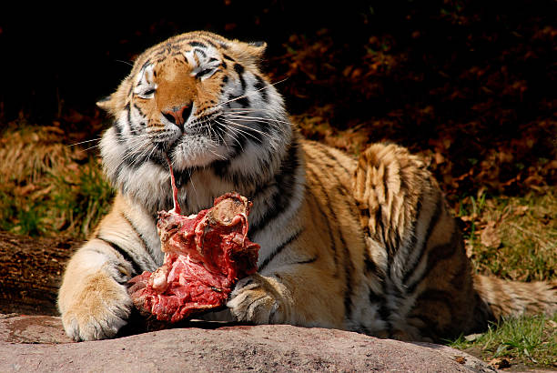
বাঘের আছে শক্তিশালী থাবা। থাবার নিচের অংশ নরম ও পুরু। তাই চলার সময় শব্দ হয় না। শিকার ধরার সময় থাবা থেকে নখর বেরিয়ে আসে। খাবার চিবানোর জন্য এদের রয়েছে তীক্ষ্ণ ও ধারালো দাঁত আর মজবুত চোয়াল। একটি বাঘ সাধারণত প্রতিদিন ৭ থেকে ৮ কেজি খাবার খায়। হরিণ, শূকর, বানরের মাংস ইত্যাদি বাঘের প্রধান খাদ্য।

Slide 9
সঠিক উত্তরে টিক চিহ্ন দিই
৮. বাঘের কোন শক্তি প্রখর?
ক) দৃষ্টি খ) শ্রবণ গ) ঘ্রাণ ঘ) সবকটিই
৯. বাঘের থাবার নিচের অংশ কেমন?
ক) শক্ত খ) ধারালো গ) নরম ও পুরু ঘ) পাতলা
১০. শিকার ধরার সময় থাবা থেকে কী বেরিয়ে আসে?
ক) দাঁত খ) নখ গ) জিহ্বা ঘ) হাড়
১১. একটি বাঘ প্রতিদিন গড়ে কত কেজি খাবার খায়?
ক) ২-৩ কেজি খ) ৪-৫ কেজি গ) ৭-৮ কেজি ঘ) ১০-১২ কেজি
১২. বাঘের প্রধান খাদ্য কোনটি?
ক) ফলমূল খ) ঘাস গ) হরিণ ও শূকরের মাংস ঘ) মাছ
∙
∙
∙
∙
∙

Slide 10
শব্দের অর্থ জেনে নেই
প্রদত্ত শব্দ শব্দের অর্থ
প্রখর
তীক্ষ্ণ
মজবুত
নখর
তীব্র
ধারালো
শক্তপোক্ত
পশুপাখি বা শিকারী জন্তুর ধারালো নখ।

Slide 11
যুক্তবর্ণ ভেঙ্গে শব্দ তৈরি কর
দৃষ্টি
শক্তিশালী
শব্দ
তীক্ষ্ণ
ষ্ট
ষ ট
বৃষ্টি, মিষ্টি
ক্ত
ক ত
রক্ত, ভক্ত
ব্দ
ব দ
শতাব্দী, অব্দ
ক্ষ্ণ
ক ষ ম
সুক্ষ্ম, লক্ষ্মী

Slide 12
দলে ভাগ করে প্রতি দলে একজন করে পড়বে এবং বাকিরা শুনবে। এভাবে দলের সকলে পড়বে।

Slide 13
পাঠ থেকে উত্তর খুঁজে বের করি ও লিখি
শিকার ধরার সময় বাঘের থাবায় কী পরিবর্তন হয়?
উত্তর: বাঘ যখন স্বাভাবিকভাবে হাঁটে, তখন তার নখরগুলো থাবার ভেতরে লুকানো থাকে। কিন্তু শিকার ধরার সময় থাবা থেকে ধারালো ও তীক্ষ্ণ নখরগুলো বেরিয়ে আসে। এই নখরের আঘাতেই সে শিকারকে কাবু করে।
বাঘের চোয়াল ও দাঁত কেন মজবুত হয়?
উত্তর: বাঘ মাংসাশী প্রাণী হওয়ার কারণে তাকে শক্ত হাড় ও মাংস চিবিয়ে খেতে হয়। তাই খাবার সহজে চিবানোর জন্য এদের রয়েছে মজবুত চোয়াল। সাথে রয়েছে অত্যন্ত তীক্ষ্ণ ও ধারালো দাঁত।

Slide 14
অনুচ্ছেদটি পড়ি
বিড়াল একটি চঞ্চল পোষা প্রাণী। সে ঘরের কোণে কোণে ঘুরে বেড়ায় এবং নীরবে মানুষের কাছে ভালোবাসা চায়। তার নরম লোম, তীক্ষ্ণ চোখ ও মৃদু ডাক মন ভরিয়ে তোলে। বিড়াল ইঁদুর ধরে এবং ঘরের পরিবেশ নিরাপদ রাখে। শিশুদের সঙ্গে খেলতে সে খুব পছন্দ করে।

Slide 15
বাঘের দৃষ্টি, শ্রবণ ও ঘ্রাণশক্তি কেমন?
উত্তর: বাঘ শিকার ধরার ক্ষেত্রে অত্যন্ত পটু কারণ এদের পঞ্চেন্দ্রিয় খুব শক্তিশালী। এদের দৃষ্টিশক্তি, শ্রবণশক্তি এবং ঘ্রাণশক্তি অনেক প্রখর হয়। এই শক্তির সাহায্যেই এরা অনেক দূর থেকে শিকারের অবস্থান বুঝতে পারে।
“ক্ষ্ণ” –যুক্তবর্ণটিতে কোন কোন বর্ণ রয়েছে?
উত্তর- “ক্ষ্ণ” –যুক্তবর্ণটিতে ক, ষ ও ম বর্ণ রয়েছে।

Slide 16
শুন্যস্থান পূরণ করবে
ক. বাঘ বিড়াল প্রজাতির সবচেয়ে __________প্রাণী।
খ. বাঘের থাবার নিচের অংশ নরম হওয়ায় চলার সময় __________
হয় না।
গ. খাবার চিবানোর জন্য বাঘের মজবুত __________আছে।
ঘ. বাঘ খুব ভালো __________ কাটতে পারে।

Slide 17
ধন্যবাদ সকলকে
মোঃ সাইফুল্লাহ| সহকারী শিক্ষক | ১৪২ নং মধ্য জ্ঞানপাড়া সরকারি প্রাথমিক বিদ্যালয়, পাথরঘাটা, বরগুনা।

